Slide 1
PRIPREME U PROCESU PROGRAMIRANJA ZA JLP(R)S

Slide 2
Kohezija nakon 2020.
Europa bliže građanima, podupiranje strategija vođenih na lokalnoj razini i održivog urbanog razvoja u cijeloj EU.
Novom Kohezijskom politikom se podupiru lokalno pokrenute strategije rasta te se jača uloga tijela lokalne uprave u upravljanju fondovima.
Ojačana je urbana dimenzija kohezijske politike: 8% EFRR-a namijenjeno je održivom urbanom razvoju, a predviđen je i novi program umrežavanja i izgradnje kapaciteta za tijela gradske uprave – europska urbana inicijativa.

Slide 3
5 ciljeva politike EU
1. PAMETNIJA
2. ZELENIJA
3. POVEZANIJA
4. SOLIDARNIJA
5. EU BLIŽE GRAĐANIMA

Slide 4
1. PAMETNIJA EUROPA (PO 1)
poboljšanje istraživačkih i inovacijskih sposobnosti te povećana primjena naprednih tehnologija
iskorištavanje koristi digitalizacije za građane i poduzeća
jačanje rasta i konkurentnosti MSP-ova
razvoj vještina za pametnu specijalizaciju, industrijsku tranziciju i poduzetništvo

Slide 5
2. ZELENIJA EUROPA (PO 2)
energetska učinkovitost
obnovljivi izvori energije
razvoj pametnih energetskih sustava, mreža i skladištenja na lokalnoj razini
promicanje prilagodbe na klimatske promjene, sprječavanje rizika i otpornosti na katastrofe
održivo upravljanje vodama
prelazak na kružno gospodarstvo
biološka raznolikost, zelena infrastruktura u urbanom okruženju i smanjenje onečišćenja

Slide 6
3. POVEZANIJA EUROPA (PO 3)
jačanje digitalne povezanosti
razvoj održive, pametne, sigurne i intermodalne mreže TEN-T koja je otporna na klimatske promjene
razvoj održive, pametne i intermodalne nacionalne, regionalne i lokalne mobilnosti koja je otporna na klimatske promjene, uključujući bolji pristup TEN-T mreži i prekograničnoj mobilnosti
promicanje održive multimodalne urbane mobilnosti

Slide 7
4. EUROPA S ISTAKNUTIJOM SOCIJALNOM KOMPONENTOM (PO 4)
tržišta rada i pristup kvalitetnom zapošljavanju razvojem socijalnih inovacija i infrastrukture
obrazovanje, osposobljavanje i cjeloživotno učenje
povećanje socioekonomske integracije marginaliziranih zajednica
zdravstvena skrb
jačanje uloge kulture i turizma u gospodarskom razvoju, socijalnoj uključenosti

Slide 8
4. EUROPA S ISTAKNUTIJOM SOCIJALNOM KOMPONENTOM (PO 4)
veći pristup zaposlenju za sve
modernizacija institucija i usluga na tržištu rada
promicanje sudjelovanja žena na tržištu rada, bolja ravnoteža između poslovnog i privatnog života
veća kvaliteta, djelotvornost i relevantnost sustava obrazovanja i osposobljavanja za tržište rada
promicanje jednakog pristupa kvalitetnom i uključivom obrazovanju i osposobljavanju
promicanje cjeloživotnog učenja
promicanje aktivnog uključivanja radi promicanja jednakih prilika
promicanje socioekonomske integracije državljana trećih zemalja i marginaliziranih skupina

Slide 9
5. EUROPA BLIŽE GRAĐANIMA(PO 5)
poticanje integriranog društvenog i gospodarskog razvoja, razvoja u području okoliša, kulturne baštine kao i sigurnosti u urbanim područjima
poticanje integriranog društvenog i gospodarskog te razvoja u području okoliša na lokalnoj razini, kulturne baštine i sigurnosti, uključujući ruralna područja

Slide 10
Sveobuhvatni okvir za izradu programskih dokumenata
NACIONALNI PLAN ZA OPORAVAK I OTPORNOST
Koordinira Ured Predsjednika Vlade
SPORAZUM O PARTNERSTVU
POLJOPRIVREDNA POLITIKA
Koordinira MPS
KOHEZIJSKA POLITIKA
Koordinira MRRFEU
+ MRMSOP
MIGRACIJE I UNUTARNJI POSLOVI
Koordinira MUP
ZAJEDNIČKA RIBARSTVENA
POLITIKA
Koordinira MPS
OPKK 21-27
(EFRR, KF)
OPULJP 21-27
(ESF+)
Integrirani teritorijalni program
(EFRR; KF; FPT)
OP Azil i
migracije
OP Unutarnja sigurnost
OP Upravljanje
granicama i vizama
OP pomorstvo i ribarstvo
Pomorstvo i ribarstvo
Pametna Hrvatska
Zelena Hrvatska
Povezana Hrvatska
Solidarna Hrvatska
Integrirani teritorijalni razvoj
Sigurnost
Europski fond za regionalni razvoj – 5,36 mlrd eura
Kohezijski fond – 1,55mlrd
Europski socijalni fond plus – 1,98 mlrd eura

Slide 11
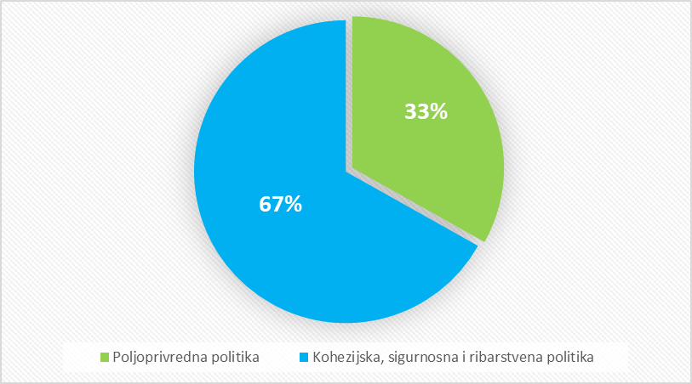
Višegodišnji financijski okvir 2021.-2027.

Slide 12
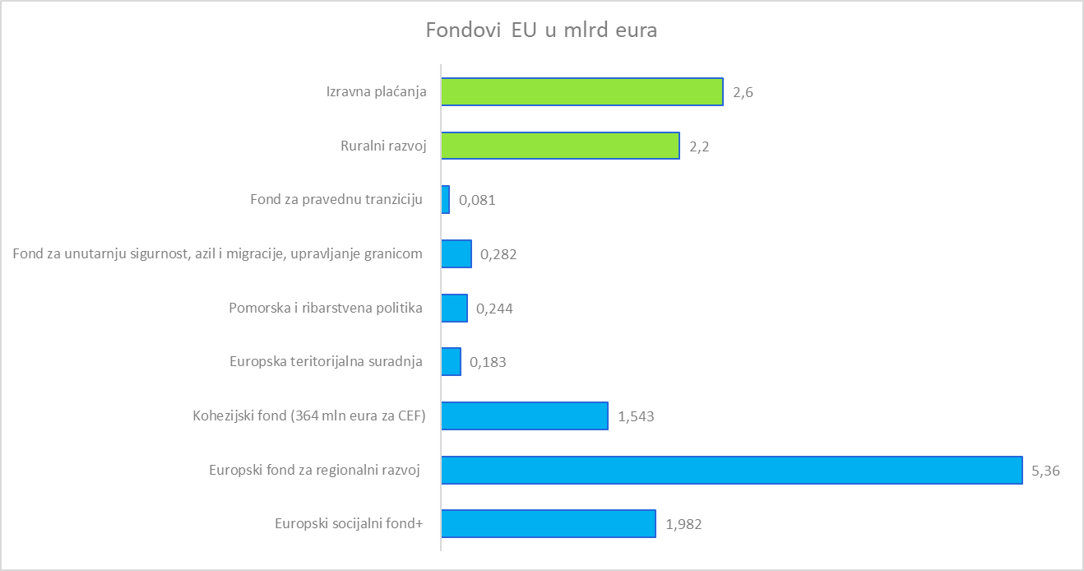
Višegodišnji financijski okvir 2021.-2027.

Slide 13
Sadržajni okvir kao osnova programiranja
Partnerski sporazum i Operativni programi
Regulatorni
okvir EU
Izvješća za
RH u 2019.
i 2020.
Preporuke Vijeća za
2019. i
2020.
NRS 2030.
Ustrojstvo i nadležnosti u RH

Slide 14
Proces programiranja kohezijske politike
Izrađuju sadržaj
prijedloga elemenata
programskih dokumenata
Radne skupine:
Predlaže programske dokumente
Pododbor za fondove u razdoblju 2021. - 2027.
Verifikacija i podnošenje prema EK
Nacionalni koordinacijski odbor za europske strukturne i investicijske fondove
Pametna Hrvatska
Zelena Hrvatska
Povezana Hrvatska
Solidarna Hrvatska
Integrirani teritorijalni razvoj

Slide 15
Uloga i važnost JLP(R)S u procesu pripreme programskih dokumenata
U strukturu članstva za pet radnih skupina iz područja Kohezijske politike uključeni su i predstavnici županija, općina, gradova i 21 regionalnog koordinatora – sa jednom od primarnih zadaća ostvarivanja doprinosa izradi Sporazuma o partnerstvu i operativnih programa za korištenje fondova EU
U okviru rada radnih skupina, relevantni dionici s lokalne i regionalne razine - uključujući 21 regionalnog koordinatora - u suradnji s ključnim dionicima na nacionalnoj razini će odlučivati o sadržaju i područjima ulaganja koja će pokrivati investicijske potrebe njihovih područja

Slide 16
Priprema programskih dokumenata
Lipanj 2021.
Podnošenje dokumenata EK
(OP + Partnerski sporazum)
Sjednica NKO
do sada provedeno više od 20 sastanaka s nositeljima i 14 sastanaka s EK
predstavnici regionalne razine uključeni u sve radne skupine
sektorski nadležna tijela (ministarstva) su nositelji koji usmjeravaju ulaganja u skladu sa sektorskim politikama

Slide 17
Operativni programi 2021. – 2027.
Odluka o operativnim programima vezanim uz Kohezijsku politiku za financijsko razdoblje Europske unije 2021. – 2027. u Republici Hrvatskoj i tijelima zaduženima za njihovu pripremu (u okviru Kohezijske politike):
Operativni program Konkurentnost i kohezija 2021. – 2027.
(Europski fond za regionalni razvoj i Kohezijski fond)
Operativni program Učinkoviti ljudski potencijali 2021. – 2027.
(Europski socijalni fond +)
Integrirani teritorijalni program 2021. – 2027.
(Europski fond za regionalni razvoj, Kohezijski fond te Fond za pravednu tranziciju)

Slide 18
Integrirani teritorijalni program – novi Operativni program
ITP
S 3
Urbani razvoj
ITU (8% ERDF)
Gradovi
Pametni otoci
Otoci
Područja s razvojnim posebnostima
Potpomognuta područja
Pametna specijalizacija Industrijska tranzicija regija
Novi operativni program – jedan OP za sve teritorijalne instrumente. Posebno artikulira potrebe regionalne i lokalne razine.
Omogućava planiranje razvoja i ulaganja u specifična područja: Slavonija, Baranja, Srijem, Sjever, Banovina, Dalmatinska zagora, Lika, Gorski kotar, Otoci

Slide 19
Integrirani teritorijalni program – prioriteti
Održivo regionalno gospodarstvo
Jačanje digitalne povezanosti
Zelena tranzicija
Pravedna tranzicija
Multimodalna urbana mobilnost
Poboljšanje mobilnosti
Unaprjeđenje vještina i socijalne infrastrukture
Regije bliže građanima

Slide 20
ITP Prioritet 1: Održivo regionalno gospodarstvo
IRI
Digitalizacija
Rast MSP-ova
Vještine za pametnu specijalizaciju
Prioritet predviđen za S3 i gradove

Slide 21
ITP Prioritet 2: Jačanje digitalne povezanosti
Digitalna povezanost
Prioritet predviđen za gradove

Slide 22
ITP Prioritet 3: Zelena tranzicija
Energetska učinkovitost
Obnovljivi izvori energije
Pametne energetske mreže
Upravljanje vodama
Kružna ekonomija
Bioraznolikost i urbano okruženje
Prioritet predviđen za gradove

Slide 23
ITP Prioritet 4: Multimodalna urbana mobilnost
Održiva multimodalna urbana mobilnost
Prioritet predviđen za gradove

Slide 24
ITP Prioritet 5: Poboljšanje mobilnosti
Povezanost izvan TEN-T mreža
Prioritet predviđen za gradove

Slide 25
ITP Prioritet 6: Unaprjeđenje vještina i socijalne infrastrukture
Integracija osoba izloženih riziku od siromaštva ili socijalne isključenosti
Obrazovna infrastruktura
Socijalna infrastruktura
Pristup (samo)zapošljavanju i društveno poduzetništvo
Sustav obrazovanja i osposobljavanje za tržište rada, uklj. digitalne vještine
Pristup obrazovanju i osposobljavanju uklj. strukovno obrazovanje
Cjeloživotno učenje, uklj. digitalne vještine
Integracija državljana trećih zemalja i marginaliziranih zajednica
Pristup kvalitetnim, održivim i pristupačnim uslugama (uklj. zdravstvenim)
Otoci
Gradovi
S3
Potpomognuta

Slide 26
ITP Prioritet 7: Regije bliže građanima
Područja intervencije | Potpomognuta | Otoci | Gradovi
Integrirani urbani razvoj (kulturna i prirodna baština itd.) |  |  | x
Integrirani lokalni razvoj (kulturna i prirodna baština itd.) | x | x
Rast MSP-ova | x | x
Energetska učinkovitost | x | x
Obnovljivi izvori energije | x | x
Promjena klime, rizici i katastrofe |  | x
Kružna ekonomija | x | x
Upravljanje vodama | x | x
Bioraznolikost i urbano okruženje |  | x
Digitalna povezanost |  | x
Povezanost izvan TENT-T mreže | x | x
Održiva multimodalna urbana mobilnost |  | x
Infrastruktura tržišta rada i socijalne inovacije |  | x
Obrazovna infrastruktura | x | x
Socijalna infrastruktura | x
Zdravstvena infrastruktura | x

Slide 27
ITP Prioritet 8: Tranzicija i klimatski neutralno gospodarstvo
Tranzicija ka klimatski neutralnom gospodarstvu
Prioritet predviđen za gradove

Slide 28
Novosti
Uvažavanje razvojnih posebnosti pojedinih područja
Prepoznavanje potreba lokalne razine i uključivanje JLPRS u programski proces od početaka
Zadržavanja pozitivnih primjera provedbe u istom ili prilagođenom obliku
Povezivanje s elementima financiranja izvan Kohezijske politike

Slide 29
Ključne poruke
„Place based” pristup – prilika da se adresiraju složene potrebe kroz integrirani pristup
Participativni sustav temeljen na kulturi suradnje
Jačanje kapaciteta dionika, partnera
Pažljivo planiranje projekata kako bi se postigao cjeloviti pristup rješavanju problema (unutar istih fondova ili u kombinaciji različitih izvora financiranja)

Slide 30
Zaključak
Lokalna i regionalna razina predstavlja ključnog partnera u pripremi programskih dokumenata za financiranje u razdoblju 2021. – 2027.
Horizontalna suradnja između više jedinica lokalne samouprave može osigurati pozitivniji učinak u smislu rješavanja zajedničkih problema
Nastavlja se s jačanjem kapaciteta lokalne i regionalne razine
Sve potrebe neće biti moguće riješiti samo jednim izvorom financiranja te je nužna zajednička suradnja u identifikaciji optimalnih izvora financiranja
Više sredstava lokalnom i regionalnom razvoju
Veća fokusiranost i poseban cilj politike posvećen lokalnom razvoju
Daljnji razvoj teritorijalnih instrumenata
Zeleno i digitalno (tematska koncentracija CP2 – Zelena EU – 30%; CP2 – Pametna EU – 25%)

Slide 31
Zahvaljujemo na pažnji!
https://www.razvojnaagencijazagreb.hr/
Prilaz Ivana Visina 1-3 / 10 000 Zagreb, Hrvatska
Tel: +385 1 460 3482
razvojna.agencija@zagreb.hr

